Slide 1

参考系 (reference systems)
2026-4-16
中山大学 珠海校区/教学大楼/珠海F206

Slide 2
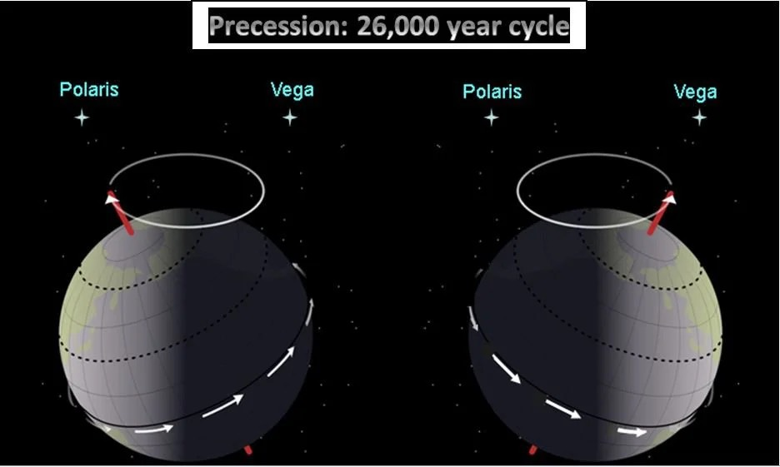
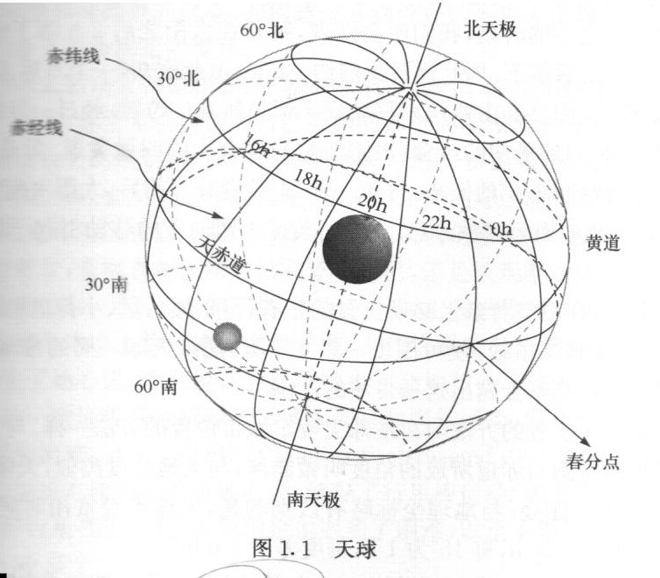
瞬时的天极和天赤道
天轴是地球自转轴的延长线，交天球于天极.由于进动（ 岁差）运动，地球自转轴在天球参考系 CRS中的指向随时间而变化，是瞬时的
天极和天赤道也具有瞬时的性质
为了区别， (IERS 规范 2003). 特称现在所说的这种具有瞬时性质的
天极为天球中间极，缩写为 CIP ( celestial intermediate pole).
天赤道为中间赤道

Slide 3
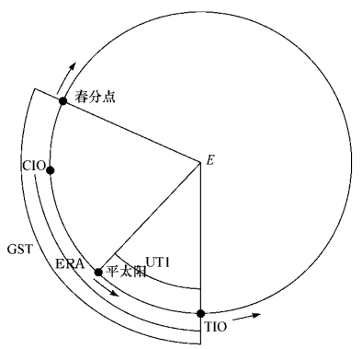
无旋转点CIO和TIO
为了度量的需要，在中间赤道上选取一个相对于天球参考系没有转动的点作为零点，叫做天球中间零点(celestial intermediate origin. CIO)
同样的，在中间赤道上选取一个相对于地球参考系没有转动的点作为零点，叫做地球中间零点 (terrestrial intermediate origin, TIO)
均为固定方向原点
地心参考系中的中间赤道 ，E 为地球质心，平太阳和春分点都在这个圆周上.

Slide 4
地球自转角
中间赤道＝天球中间赤道＝地球中间赤道
在天球参考系中观察时，TIO 沿赤道逆时针方向运动，周期为 1 恒星日
在地球参考系中观察时，CIO 以同样周期沿赤道顺时针方向运动
反映的都是地球绕轴自转的运动，
CIO 和TIO之间的夹角正是地球自转角度的度量，叫做地球自转角 (earth rotating angle , ERA).
地心参考系中的中间赤道 ，E 为地球质心，平太阳和春分点都在这个圆周上.

Slide 5
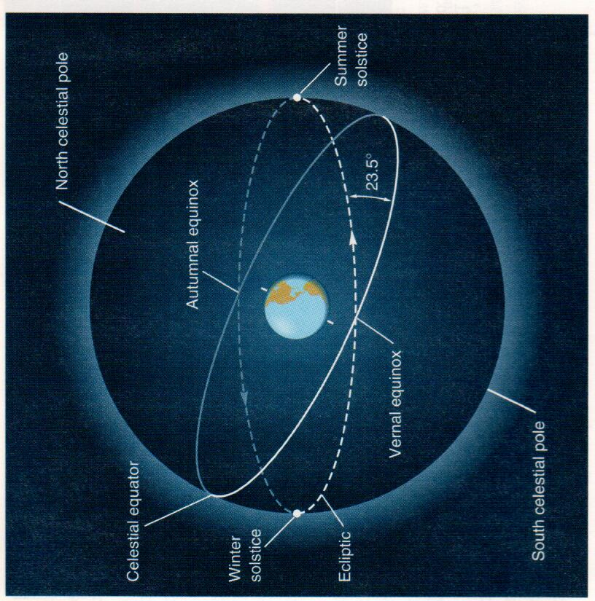
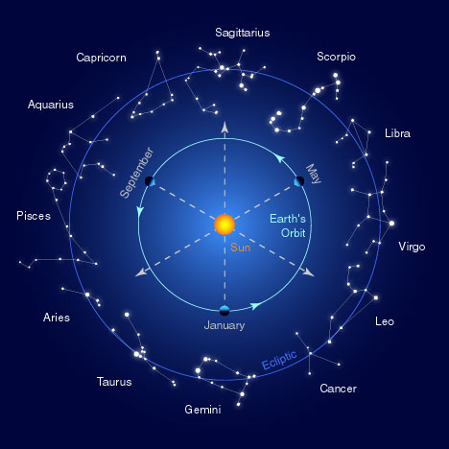
春分点
春分点岁差运动
练习 2 试计算春分点绕黄道一周要多少儒略年?

Slide 6
春分点与 ??? 的夹角叫做 Greenwich 恒星时 (Greenwich sidereal time，GST)，顺时针为正，逆时针为负.
由于春分点相对于 CIO 是运动的，所以恒星时实际上与恒星没有直接关系.
短时间内岁差的影响很小，在精度不高的应用中常用恒星时代替地球自转角度量地球的自转.
地心参考系中的中间赤道 ，E 为地球质心，平太阳和春分点都在这个圆周上.

Slide 7
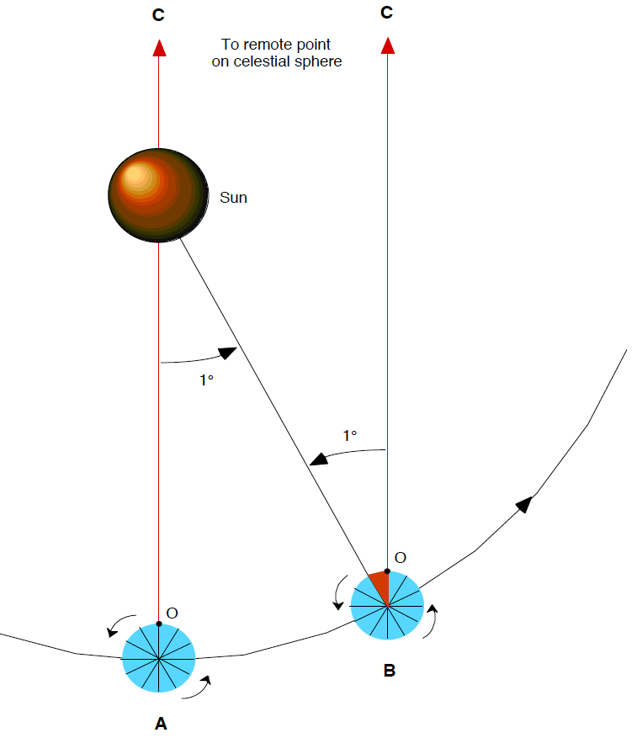
春分点与 TIO 的夹角叫做 Greenwich 恒星时 (Greenwich sidereal time，GST)，顺时针为正，逆时针为负.
由于春分点相对于 CIO 是运动的，所以恒星时实际上与恒星没有直接关系.
短时间内岁差的影响很小，在精度不高的应用中常用恒星时代替地球自转角度量地球的自转.
恒星时？真太阳时?
地心参考系中的中间赤道 ，E 为地球质心，平太阳和春分点都在这个圆周上.

Slide 8
真/平太阳
真太阳方向与TIO的夹角叫做真太阳时，真太阳方向两次经过TIO 的时间间隔叫做真太阳日，是古代计时的标准.真太阳日显然不是一个常数.
真太阳连续两次经过春分点的时间间隔是T_{sy} = 365. 242 189 68 日，叫做回归年，与人类的生活、生产密切相关，年概念即来源于此.
上次课提到，为了消除用真太阳计时遇到的不均匀性， Newcomb 引进了平太阳.假想的平太阳与真太阳同时离开春分点，然后沿中间赤道匀速运动，历经一个回归年后再同时回到春分点.平太阳连续两次经过 CIO 的时间间隔是 T_{siy} =365. 256 363 日，叫做恒星年.

Slide 9
真/平太阳
平太阳与TIO 的夹角叫做平太阳时，也就是世界时，同样顺时针为正，逆时针为负.
消除了测站位置影响的世界时就是 ???，与 ERA 成正比.
平太阳连续两次经过TIO的时间长度叫做平太阳日或世界时日.由于地球自转的不均勻性， UT1 日的长度不是常量

Slide 10
带有天文学习惯的参考直角坐标与球坐标
r （即径向距离） 在绝大部分情況下可忽略
三维空间参考系由原点、基本平面(即 xy 平面, 垂直于z轴)和基本方向(即x方向)三个要素构成.
再加上适当的坐标时 t 即成 时空参考系

Slide 11
赤道坐标系
以地球质心为原点，中间赤道(瞬时赤道/真赤道)为基本平面，只要再选定基本方向，就可以建立一个参考系
以真春分点为基本方向的称为真赤道系，也称为赤道坐标系

Slide 12
以右图中几个要点的方向为基本方向建立的参考系都是十分有用的
以 CIO 和 TIO 为基本方向的分别称为天球中间参考系 Celestial intermediate reference system, CIRS) 和地球中间参考系 (terrestrial intermediate reference system, TIRS).
包括真赤道系的这三种参考系都是右手系.
地心参考系中的中间赤道 ，E 为地球质心，平太阳和春分点都在这个圆周上.

Slide 13
在地球中间参考系中把 y 轴的指向由正东改为正西，就得到了 Greenwich 时角坐标系.
Greenwich 时角是天体沿中间赤道对 TIO 方向的张角，而前述 UT1, ERA, GST, 分別是？？？的时角
这几种参考系之间的变换都是绕第 3 轴（哪一轴？）的旋转.
地心参考系中的中间赤道 ，E 为地球质心，平太阳和春分点都在这个圆周上.

Slide 14
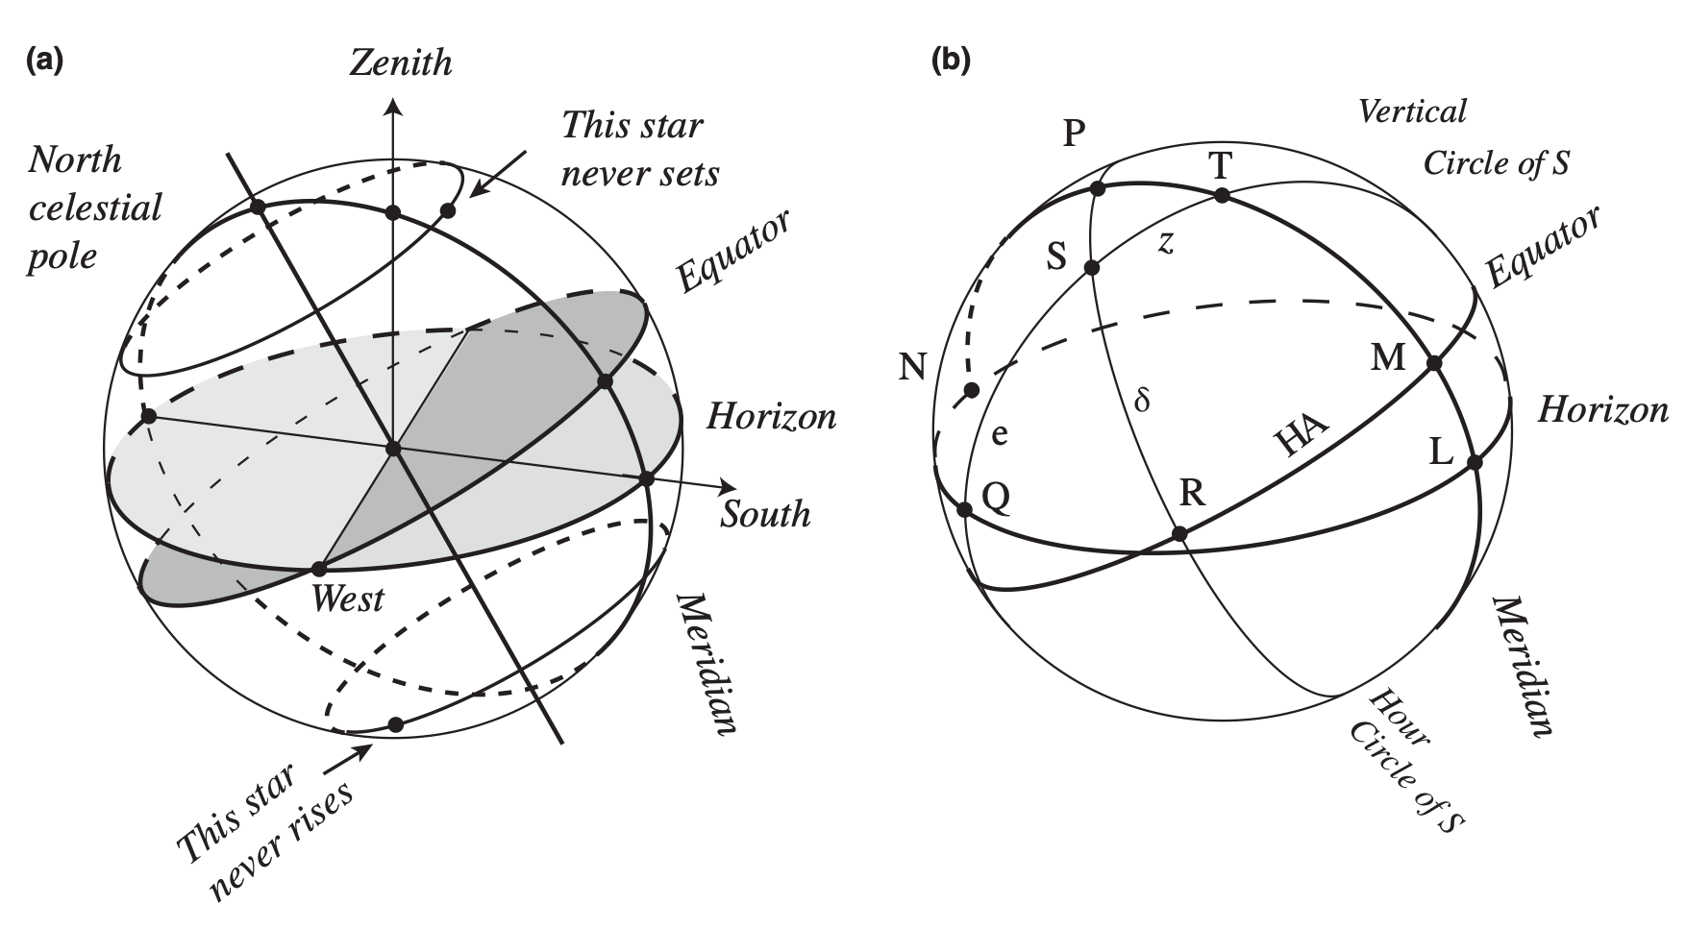
时角(hour angle) H
时角 是 从观测者子午圈与天赤道交点算起，到天体的赤经圈与天赤道的交点，面向南，沿着赤道圈顺时针方向，用小时计量。圆周一圈是360度，折合24小时，即每小时15度。

Slide 15
练习 2 试计算春分点绕黄道一周要多少儒略年?
练习 3 分别计算平太阳关于 CIO 和春分点的角速度.
练习 4 试求 TIO 对 CIO 的角速度 ω.
练习 5 试写出由真赤道系和天球中间参考系到地球中间参考系之间的变换式.
https://book.sciencereading.cn/shop/book/Booksimple/show.do?id=B00EA41388EA34BD0A2E932A86282167C000
李广宇著 教材

Slide 16

介绍了春分⋯⋯赤道⋯⋯
也浅尝了天测中坐标系的概念

Slide 17
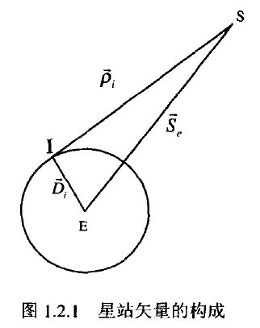
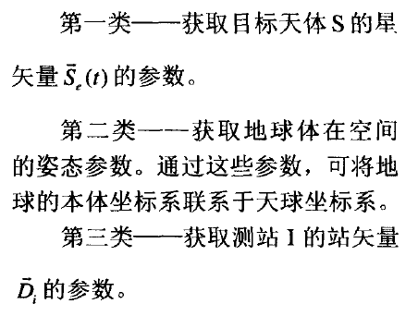
有了坐标系的概念，我们来看看基本测量目的和方法

Slide 18
有了坐标系的概念，我们来看看基本测量目的和方法

Slide 19
有了坐标系的概念，我们来看看基本测量目的和方法
问题是不能直接得到以上任何一类参数，我们换个思路

Slide 20

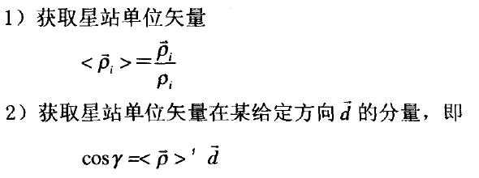
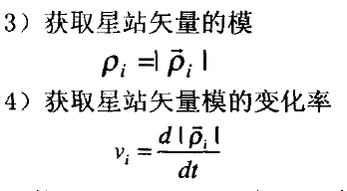
我们可以得到星站矢量的某种函数及星站测量函数的信息，对任意一个测量站有以下矢量关系：
测量技术就是要构建一种星站测量函数的形式，以及其瞬间函数值的方法
天体的方向参数，它是用角度表示的横向参数，地面光学测量技术如子午环，CCD照相测量，天基测量如Hipparcos, GAIA等
天体的视向参数，标量，可用光信号从天体出发运行到测站所经过的时间间隔表示（激光测距）， 也可以用视差（3）、视向速度测量（4）方法获得
（需要选用适当的测量坐标系，把原始测量数据转换成理想坐标系中的可与其他测量验证的形式）

Slide 21
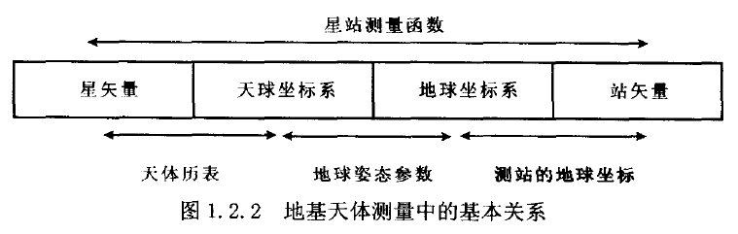
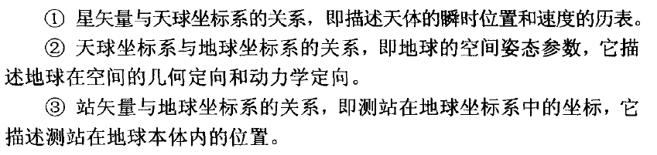

Slide 22
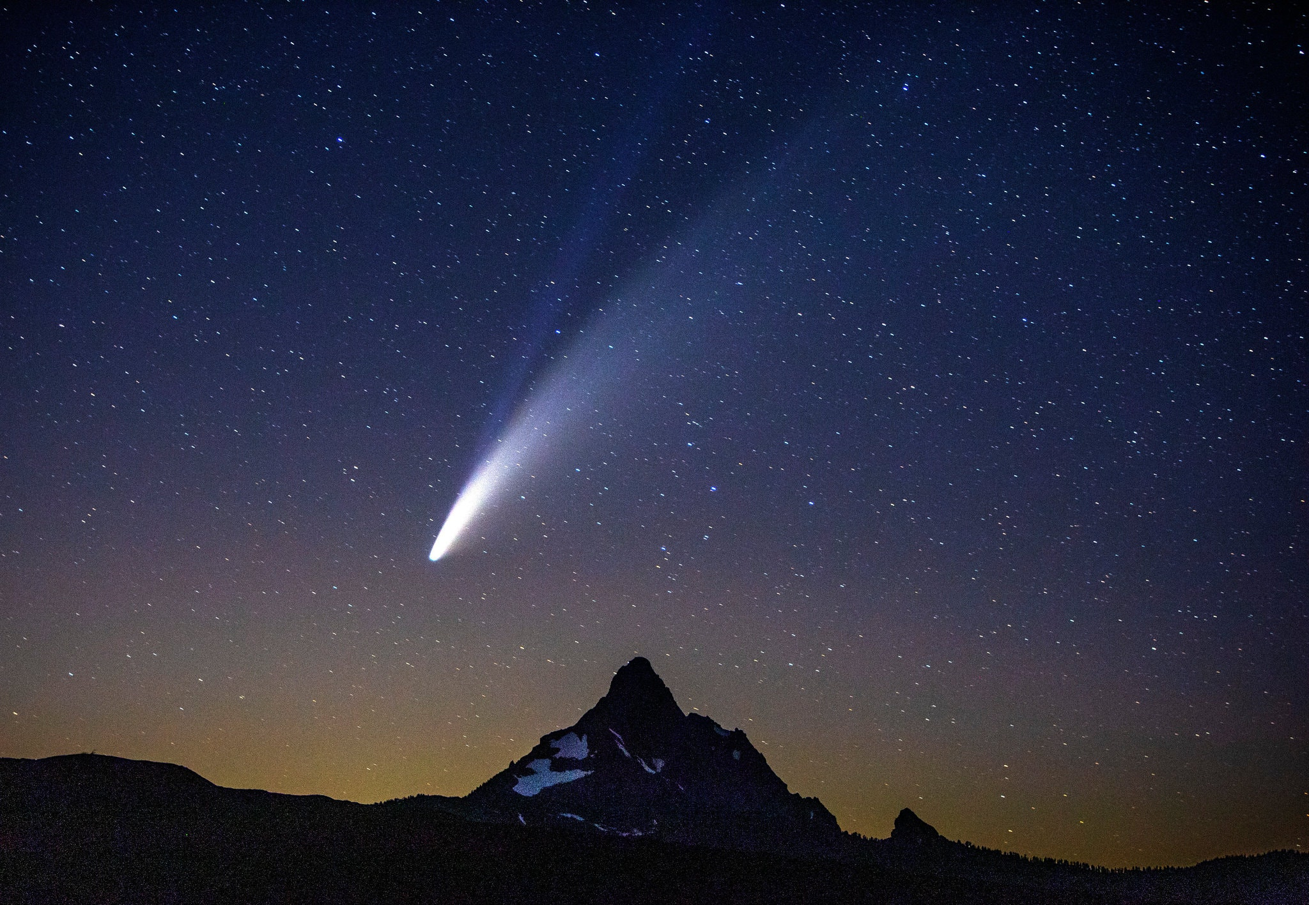
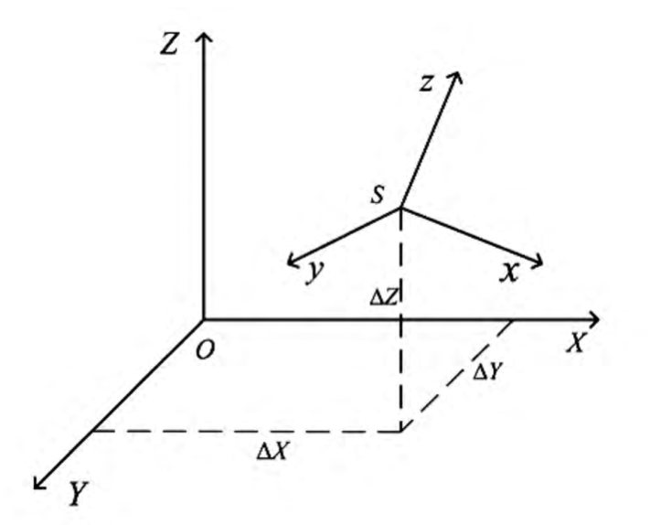
坐标系的实现

Slide 23
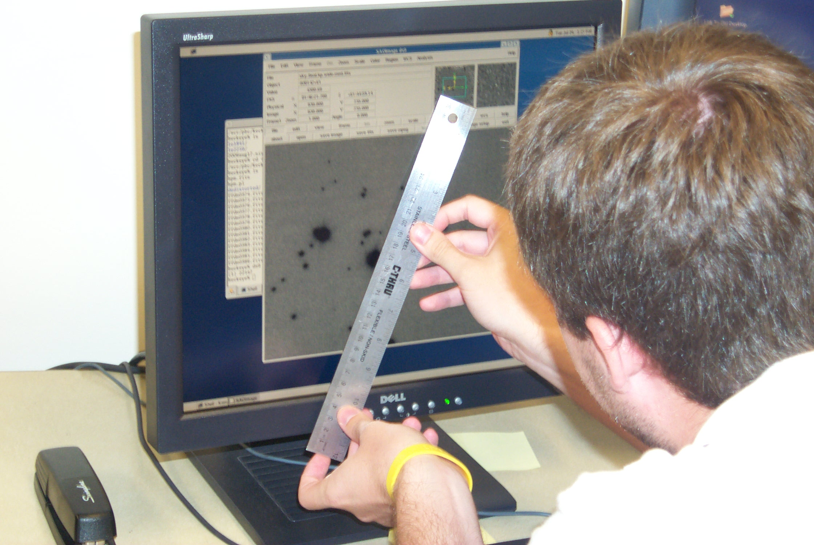

Slide 24
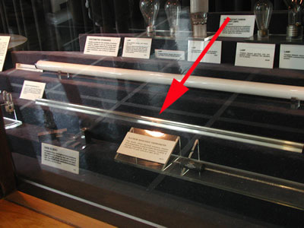
理想与现实：一个类比
米(metre)作为一个基本长度（数学，理论）单位
最初定义是，通过巴黎的子午线上从地球赤道到北极点的距离的千万分之一（规范） -＞ 博物馆中的尺（实物）
理论上坐标系 -＞ 规范中的参考系 -＞实物参考架

Slide 25

作为物理测量的实体标准，制作这些参考星表的目的是在天空中放置已知位置的标记
不仅在星表制作的确切日期，而且在该日期之前和之后的其他时间也管用
即需要记录标记的运动状况 -》多次高频率观测。
规范中的参考系不仅是标记、坐标
要求参考系是惯性、非旋转的，有利于数学运算（惯性坐标系）

Slide 26
基本星表(fundamental catalogues)
根据定义，这些仅包含少量恒星的基本星表按照惯例代表惯性系统
精确记录少量恒星的位置
赤纬通过子午仪精确测量
赤经差通过子午仪精确测量

Slide 27
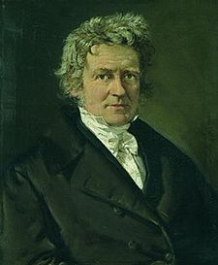
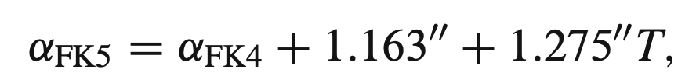
基本星表(fundamental catalogues)
最初的基本星表: Bessel, 含14颗与太阳位置相连的亮星，后来扩展到36颗
1963: Fundamental Katalog (FK4)
1988: Fundamental Katalog (FK5)
到 1990 年，位置的精度为 0.05”，自行精度为每年 0.001”
(T in century)

Slide 28
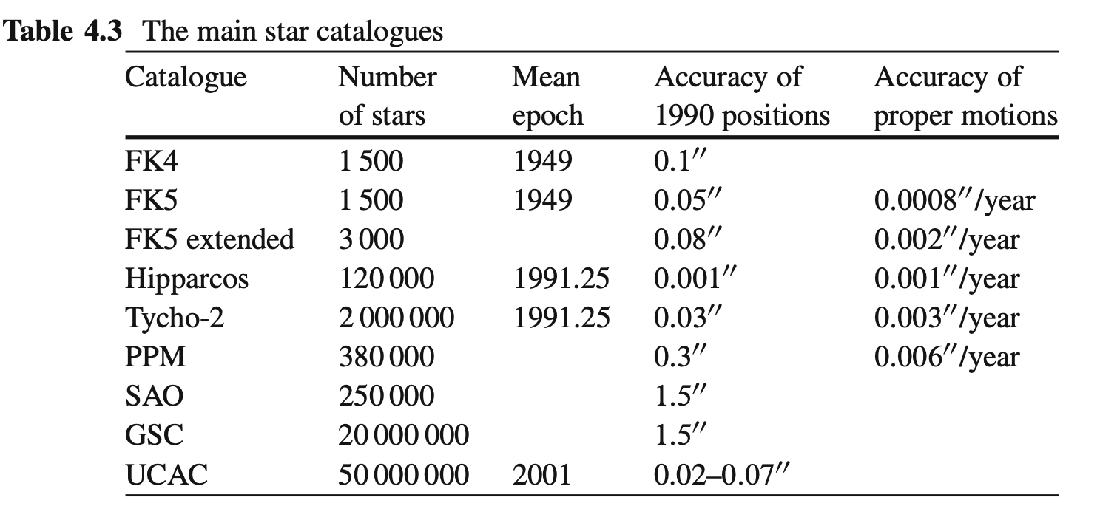
基本星表(fundamental catalogues)
均在已有的基本星表上加上更多“相对”位置的恒星
https://www.frontiersin.org/articles/10.3389/fspas.2021.639706/full

Slide 29
到目前为止，我们一直在尝试根据相对于彼此的运动天体，并仅与理论框架（在这种情况下，赤道和春分点）间接相关，实现惯性参考系
几何的替代方案: 如果天体没有相对运动，它们就会构成天空上的一组发光点，其整体分布无变化，人们就可以用来标记位置
河外致密射电源，如类星体
惯性、非旋转的

Slide 30
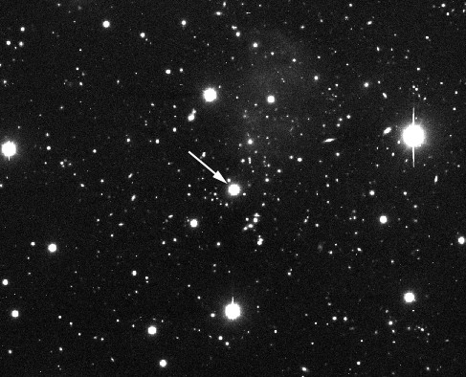

1991 IAU提出基于类星体等建立国际天球参考系統 ICRS
Hubble constant

Slide 31
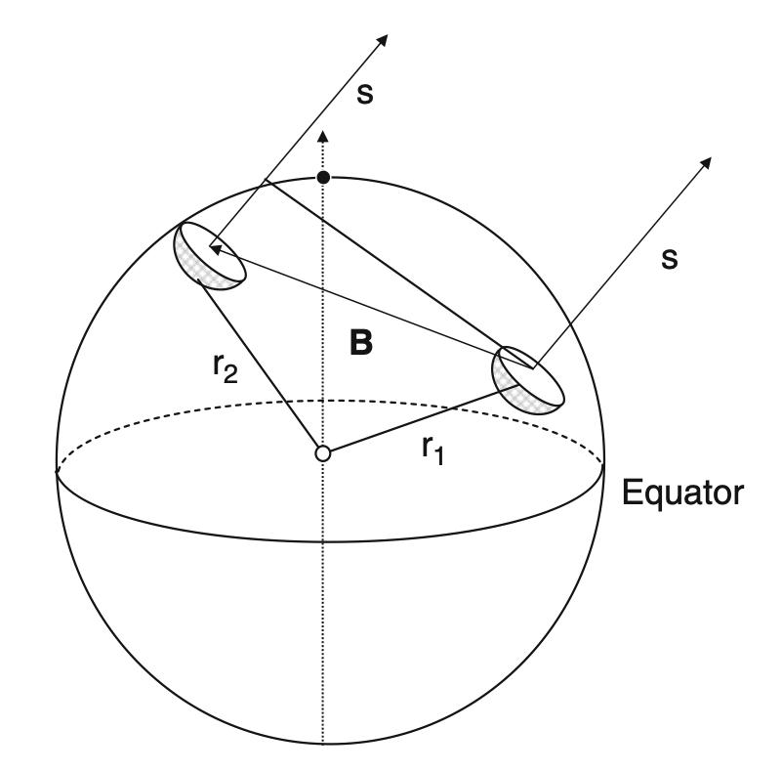
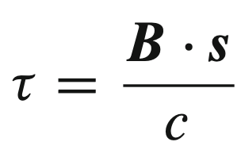
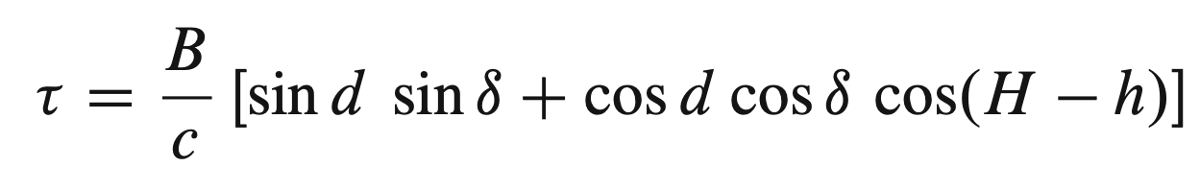
甚长基线干涉测量技术(VLBI)
延迟时间：
VLBI系统主要由天线、接收机、数据记录终端、原子钟和时间同步系统以及相关处理系统等部分组成。
δ 和 H 分别为该射电源的赤纬和时角, d 和 h为 B向量 的 赤纬和时角
VLBI 站台位置 -> 天体源位置 -> 标定新的VLBI 站台位置

Slide 32
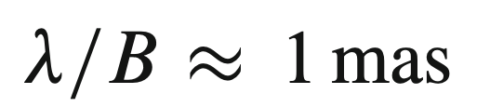
国际天球参考架(ICRF)的建立与VLBI观测
跟随赤道参考系
基本面、经度原点尽量靠近FK5, 维持学科中连续性
VLBI - 甚长基线干涉测量（Very-long-baseline interferometry)
精确到

Slide 33
国际天球参考架 ICRF2
几何学参考架
Distribution of ICRF2 sources in equatorial coordinates.
Black circles: the 295 defining sources.
White circles: the 922 additional VLBI sources.
Stars: the remaining 2197 sources, from the calibration sessions.

Slide 34
J2000.0 ，这是当代各种规范共同使用的历元
建立天球参考系的依据是 IAU 的决议，主要有 1991 年的 A4 决议， 1997 年的出决议和2000 年的B1决议.IERS 根据 IAU 的决议发布规范，具体规定天球参考系及其实现方法.最近两次发布的是<<IERS 规范 2003>>(DennisD,20(4) 和<<IERS 规范 2010>>(GérardPetit, 2(10).
规范选定 J2000. 作为历元时刻，此时的平赤道面和春分点分别记为 J2000.0 平赤道平面和J2000.0 春分点，它们是时间无关的.
规范规定国际天球参考系 (international celestial reference system, ICRS) 的原点在太阳系质心，基本平面尽可能地靠近 J2000.0 平赤道平面，基本方向尽可能地靠近 J2000. 春分点，坐标轴指向对于类星体固定.
这样定义的国际天球参考系保持与以往 FK5 参考系的兼容.

Slide 35
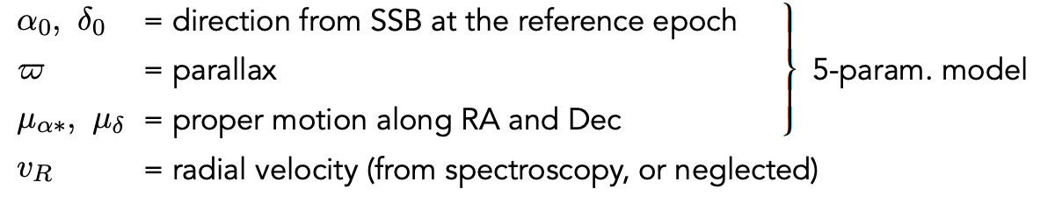
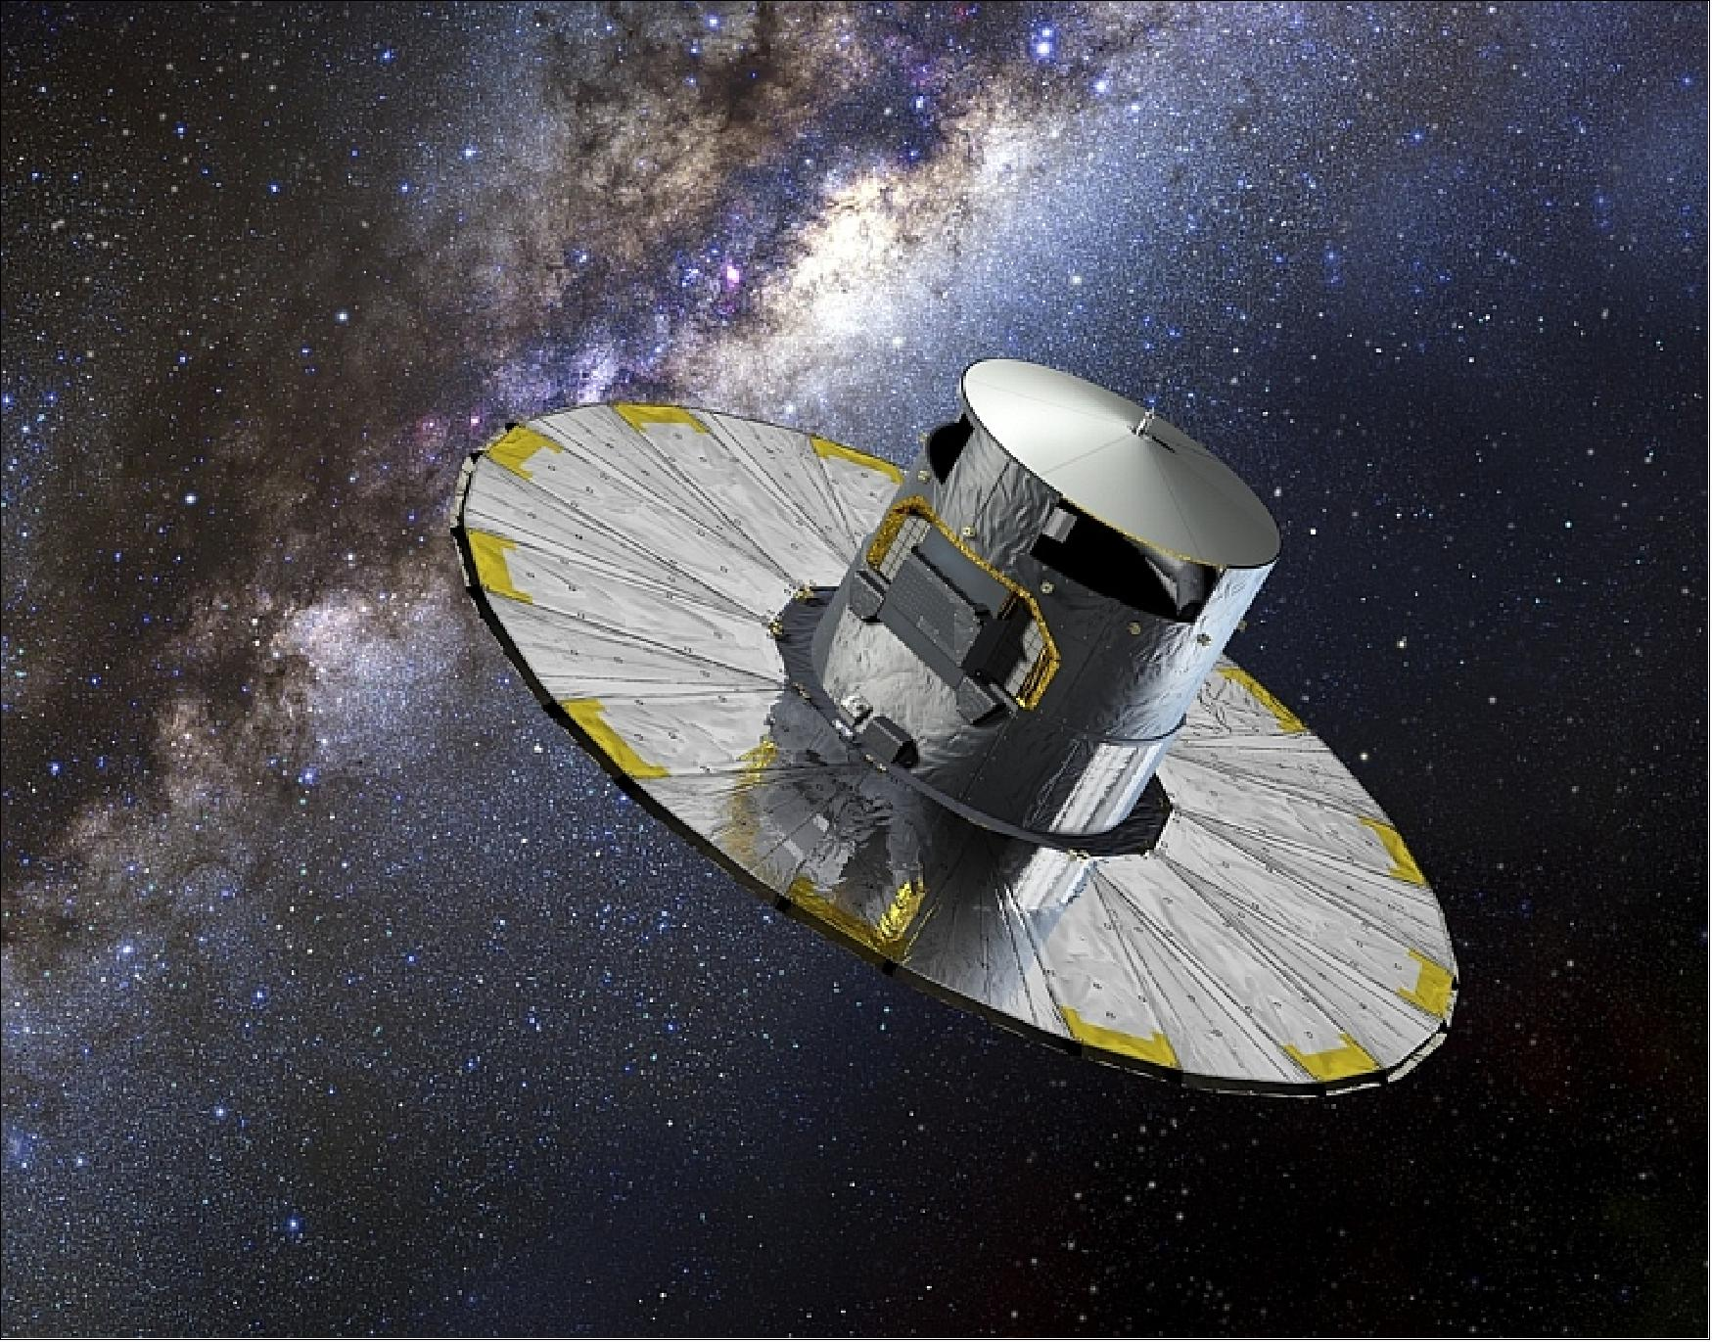
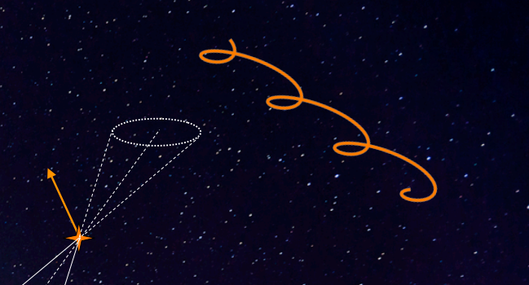
天体测量仍极度依赖于光学观测…
运动学参考架
载有恒星精密位置和自行数据的星表虽然不宜用来定义天球参考系，但可以作为它的光学实现.
测方向
测视差
测运动

Slide 36
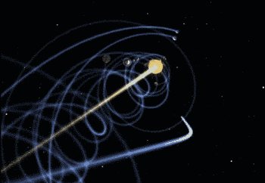
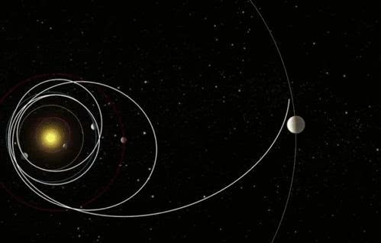
太阳系內
动力学参考架
给定太阳系天体精密位置的 DE405/LE405 和 DE421/LE421 (以及 INPOP08 ， EPM2008) 行星月球历表先后被指定作为天球参考系的动力学实现.

Slide 37
